Slide 1
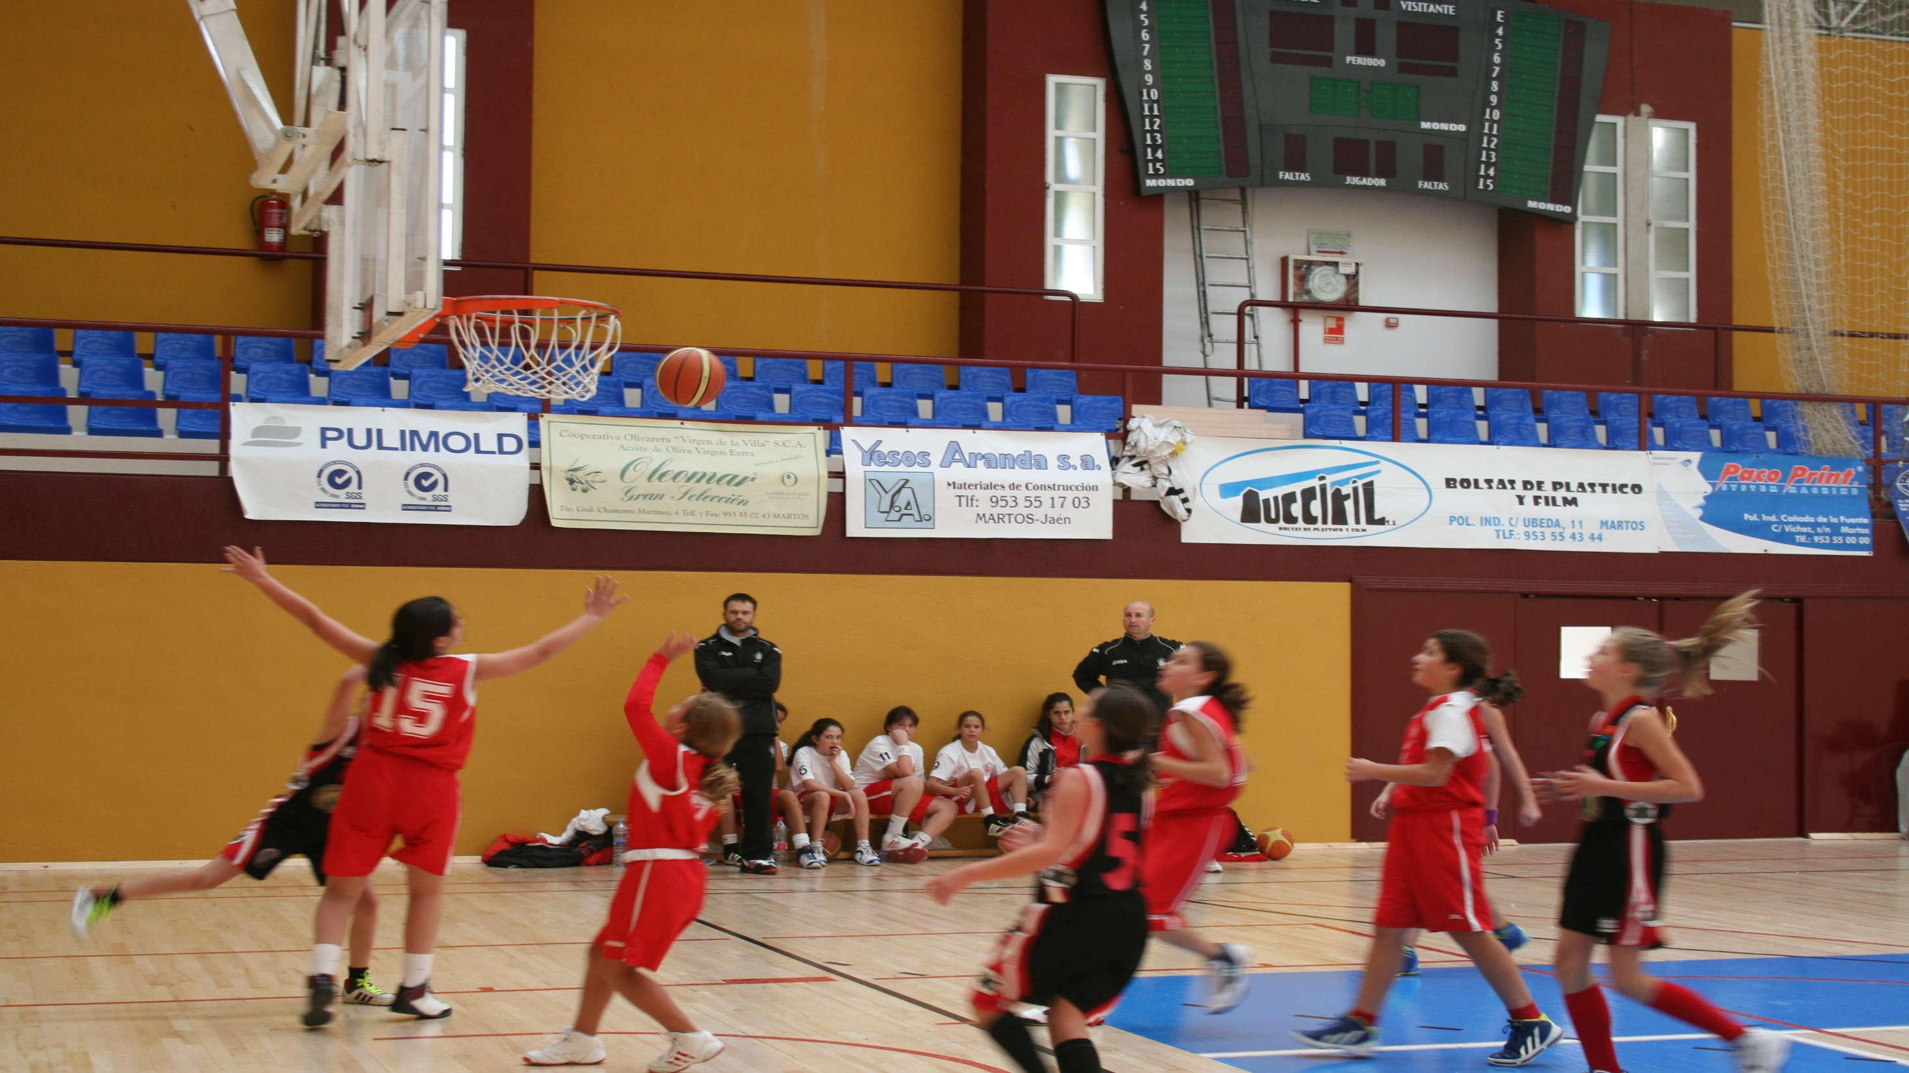
I TORNEO DE BALONCESTO ESCOLAR
MARTOS 2018
Categorías:
BABY (5 AÑOS)
1º ciclo masculino/mixto (6-7 años)
1º ciclo femenino (6-7 años)
2º ciclo masculino/mixto (8-9 años)
2º ciclo femenino (8-9 años)
3º ciclo masculino/mixto (10-11 años)
3º ciclo femenino (10-11 años)
Pabellón de la Juventud
2 de Junio
(Inscripciones hasta el 30 mayo en el Pabellón o en el Centro Educativo)
Ayuntamiento de MartoS
Concejalía de Educación, Deportes y Salud
CB. Martos

Slide 2
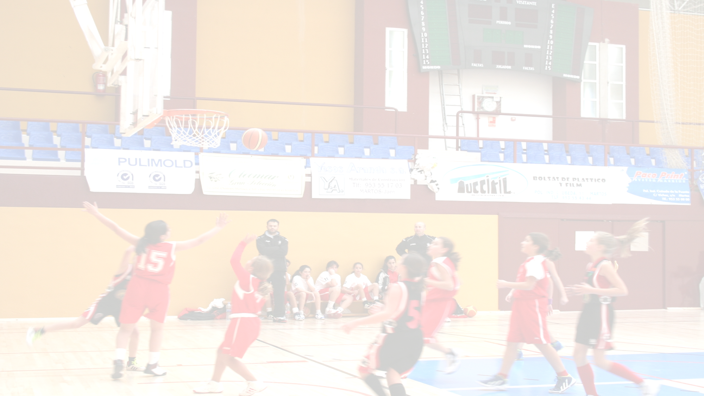
I TORNEO DE BALONCESTO ESCOLAR
MARTOS 2018
NORMATIVA:
El reglamento aplicable será el propio de la Federación Andaluza de Baloncesto.
La duración de los encuentros estará determinada por el número de equipos participantes.
Los equipos estarán compuestos por 7 jugador@s.
Los equipos masculinos y mixtos compiten en la misma categoría.
Cada centro podrá inscribir tantos equipos como desee por categoría.
Se recomienda la asignación a cada equipo de un delegado/responsable adulto (profesor, padre, madre…)
PREMIOS Y OBSEQUIOS:
Trofeo al Campeón y Subcampeón de cada categoría.
Camiseta, botella de agua y pieza de fruta para todos los participantes.
Material Deportivo para el colegio que más participantes aporte.
VALORES:
Igualdad, justicia, fuerza de voluntad, coraje
Perseverancia, superación, paz, respeto
Ayuntamiento de MartoS
Concejalía de Educación, Deportes y Salud
CB. Martos

Slide 3
I TORNEO DE BALONCESTO ESCOLAR
MARTOS 2018
HOJA DE INSCRIPCIÓN:
NOMBRE DEL EQUIPO:_________________
CENTRO EDUCATIVO:
CATEGORIA: | SEÑALA CON UNA X
BABY
1º CICLO MASC./MIXTO
1º CICLO FEMENINO
2º CICLO MASC./MIXTO
2º CICLO FEMENINO
3º CICLO MASC./MIXTO
3º CICLO FEMENINO
Nombre y apellidos: | CURSO Y COLEGIO | FIRMA AUTORIZACIÓN PADRE-MADRE O TUTOR
DELEGADO-RESPONSABLE EQUIPO: | NOMBRE Y TLF.
Inscripciones hasta el 30 mayo en el Pabellón o en el Centro Educativo
De acuerdo con lo establecido en la Ley Orgánica 15/1999 de Protección de Datos de Carácter Personal, le informamos que los datos personales que usted nos facilite, serán tratados en nuestros ficheros con la finalidad de "gestión concejalía de deportes y portal web".
Usted consiente expresamente a que usemos las imágenes o videos de las actividades para nuestras publicaciones en formato papel o digital. En el caso de menores de edad la firma del padre, madre o tutor autoriza.
El consentimiento se entenderá prestado en tanto no comunique por escrito la revocación del mismo.
El titular de los datos se compromete a comunicar por escrito a Ayuntamiento de Martos cualquier modificación que se produzca en los datos aportados.
Vd. Podrá en cualquier momento ejercer el derecho de acceso, rectificación, cancelación y oposición en los términos establecidos en la Ley Orgánica 15/1999 ante el responsable del fichero, en el Registro Municipal del Excmo. Ayuntamiento de Martos, Plaza de la Constitución, 1.- 23600 Martos, (Jaén).

